Slide 1
Исследование рынка общественного питания Москвы
Исследование провел Гриднев Д.С.
Дата выполнения исследования: 18.04.2022 г.

Slide 2
Основные цели и задачи
Цель исследования: с помощью имеющихся данных, а также, с помощью данных в открытом доступе предоставить рекомендацию инвесторам, желающим открыть уникальное небольшое кафе в городе Москва.
Задачи исследования: проанализировать потенциальные риски и ниши для открытия кафе

Slide 3
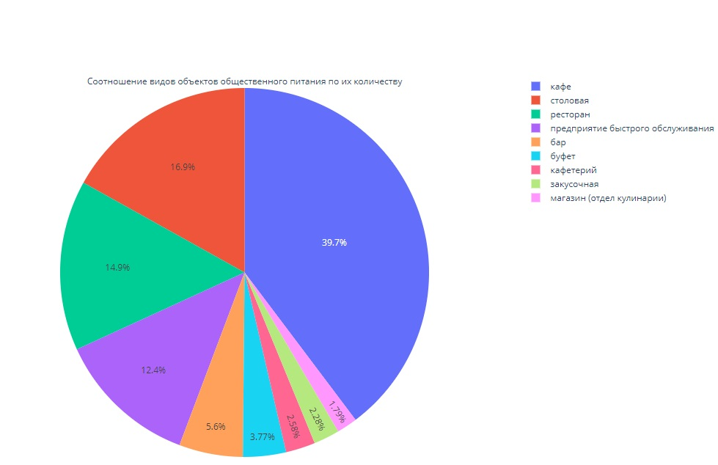
Cоотношение видов объектов общественного питания по их количеству
В ~40% случаев – точка общепита относится к «типу» кафе. Также, распространены столовые и рестораны

Slide 4
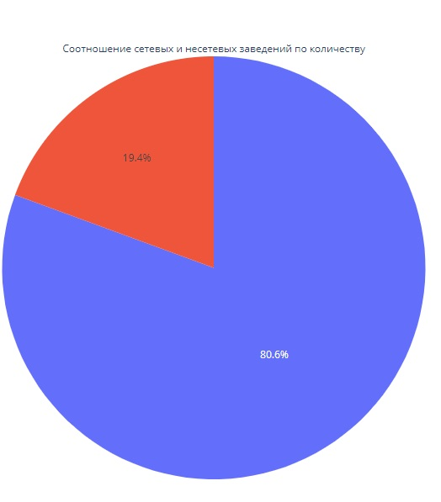
Соотношение сетевых и несетевых заведений по количеству
80% заведений общественного питания г. Москвы не имеют филиальной сети, следовательно, представлены одной точкой

Slide 5
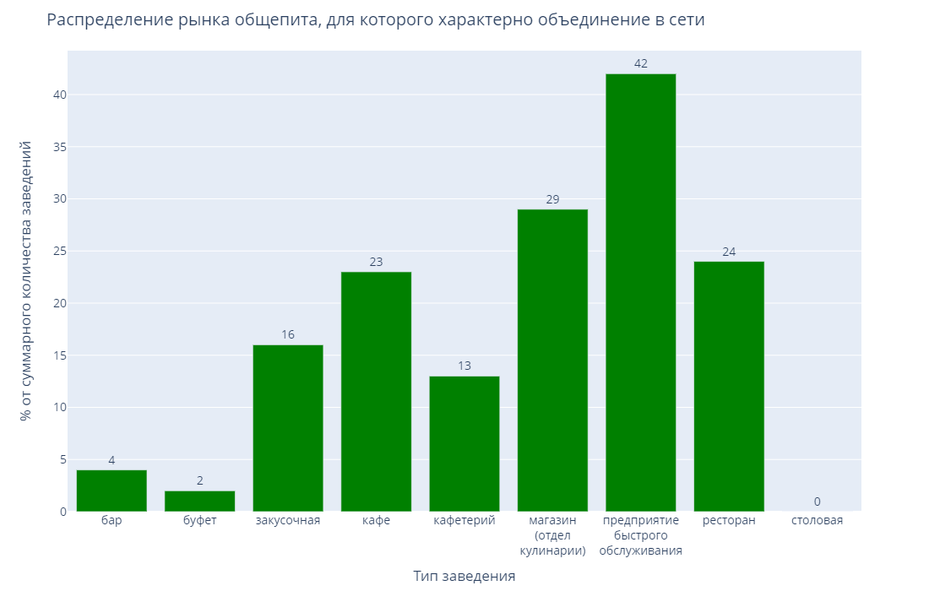
Распределение рынка общепита, для которого характерно объединение в сети
С точки зрения вида заведений общественного питания, которые чаще всего представлены филиальной сетью наиболее распространен «фастфуд», также пекарни, рестораны и кафе

Slide 6
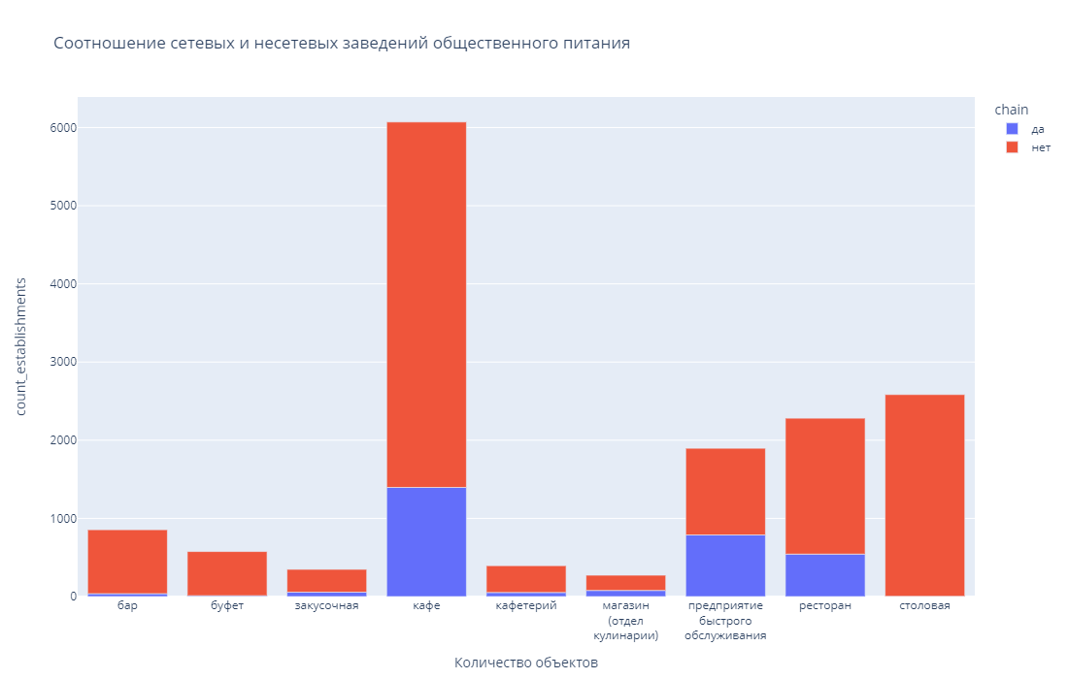
Соотношение сетевых и несетевых заведений общестенного питания
С учетом того, что в рамках исследования рассматривается целесообразность инвестиций именно в открытие кафе необходимо подчеркнуть: кафе представлены сетью примерно в 20% случаев. Остальное – «одиночные» заведения

Slide 7
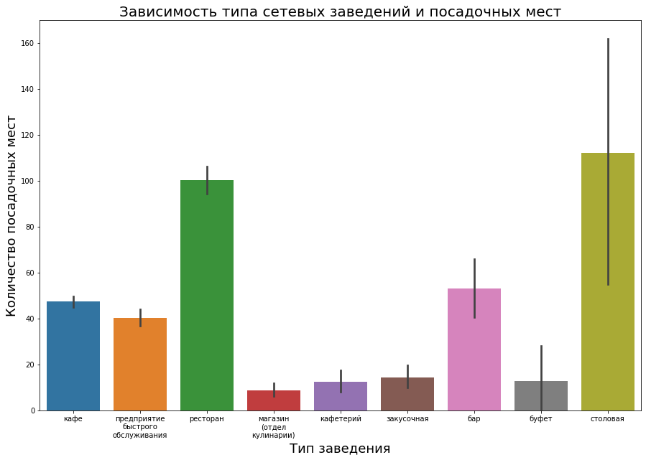
Зависимость типа сетевых заведений и посадочных мест
С точки зрения количества посадочных мест в сетевых заведениях большое преимущество у столовых и ресторанов. Кафе «занимает» по этому показателю лишь 4-е место.

Slide 8
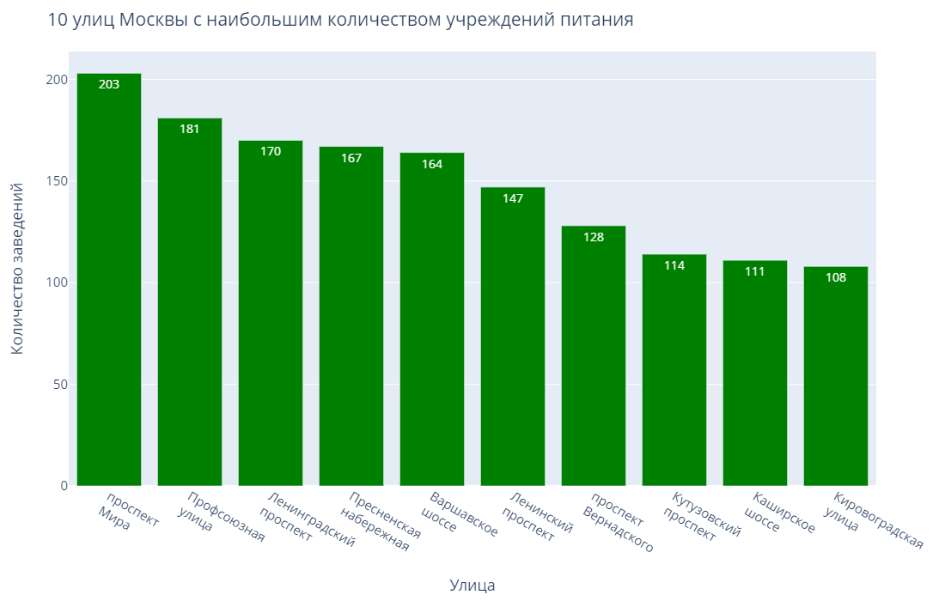
10 улиц Москвы с наибольшим количеством учреждений питания
На графике представлены улицы, где распространены большинство заведений-конкурентов – топ-10 наиболее «загруженных» заведениями общественного питания

Slide 9
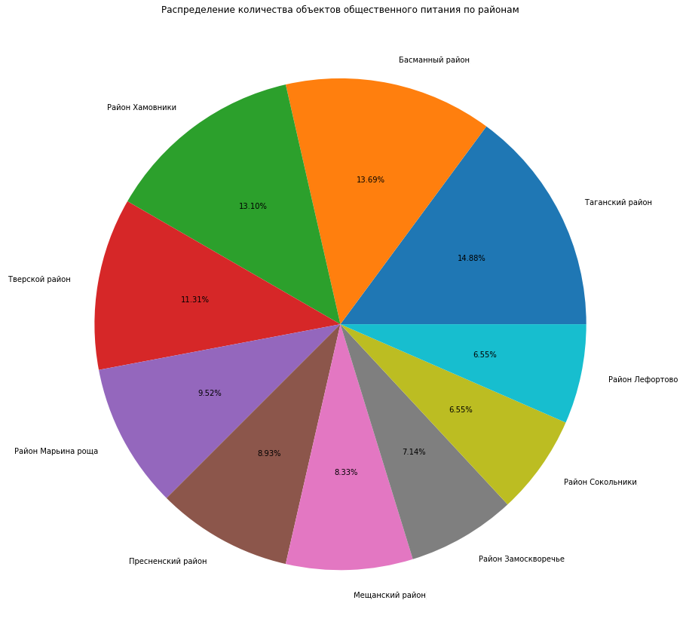
Распределение количества объектов общественного питания по районам
График позволяет выделить 3 района с наиболее высокой конкуренцией: Таганский, Басманный и Хамовники

Slide 10
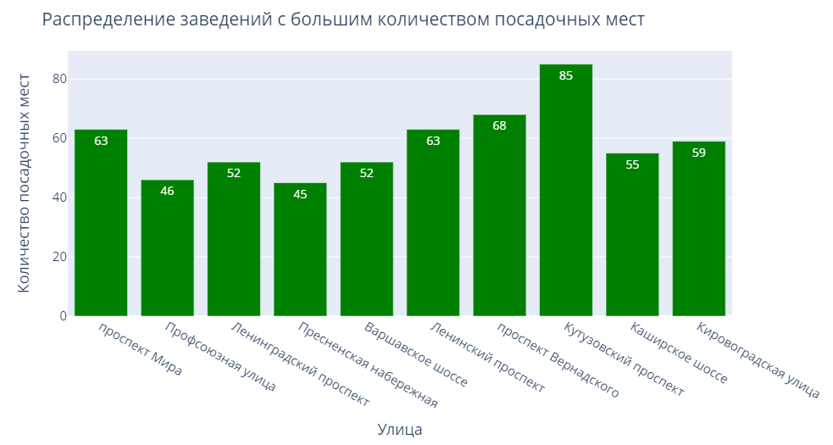
Распределение заведений с большим количеством посадочных мест
С точки зрения вместимости потенциальных заведений-конкурентов отличается Кутузовский проспект – там количество посадочных мест выше средних по городу

Slide 11


Итоговые рекомендации
Рекомендация №1
Тип заведения: несетевое кафе (с одним филиалом на момент запуска)
Количество посадочных мест - в диапазоне от 40 до 60
Район: один из трех с наибольшим количеством общепита (Таганский, Басманный и Хамовники)
Риски:
Высокая конкуренция (вне зависимости от типа заведения)
Высокая стоимость квадратного метра/аренды

Slide 12
Итоговые рекомендации
Рекомендация №2
Тип заведения: ресторан с большим количеством посадочных мест
Количество посадочных мест 60+
Тверской район
Риски:
Могут быть сложности с подбором места с точки зрения баланса по проходимости и приятному окружению
Большие затраты на маркетинг/рекламу, чтобы привлечь клиента
Увеличение затрат на роботов, т.к. выбран тип заведения с увеличенным количеством посадочных мест

Slide 13
Итоговые рекомендации
Общие рекомендации (вне зависимости от предложенных ранее бизнес-планов)
Разработать отдельный блок меню для любителей фастфуда (фастфуд чаще всего вырастает в сеть)
Провести опрос/анализ, на тему внешнего вида или поведения роботов. Вдруг, робот в кепке (к примеру) или некие фирменные движения способны привлечь клиентов?
Не стоит забывать о доставке, это сейчас важный аспект деятельности общепита. Например, сделать некий аналог МакАвто, где робот передаст заказ в машину)
Провести дополнительное маркетинговое исследование, на предмет трат на рекламную компанию и потенциальную прибыль

Slide 14
Спасибо за внимание!

